Slide 1
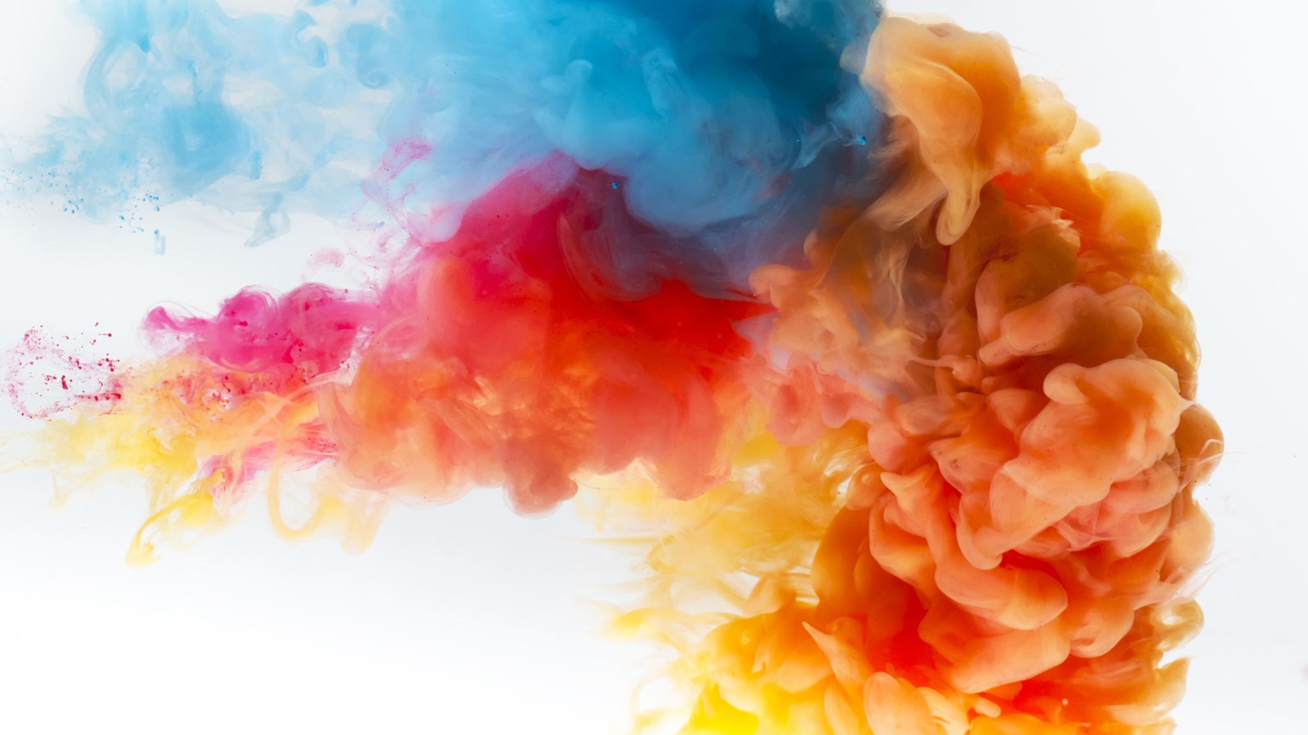
Игрушка из прищепки
3 «В» класс

Slide 3
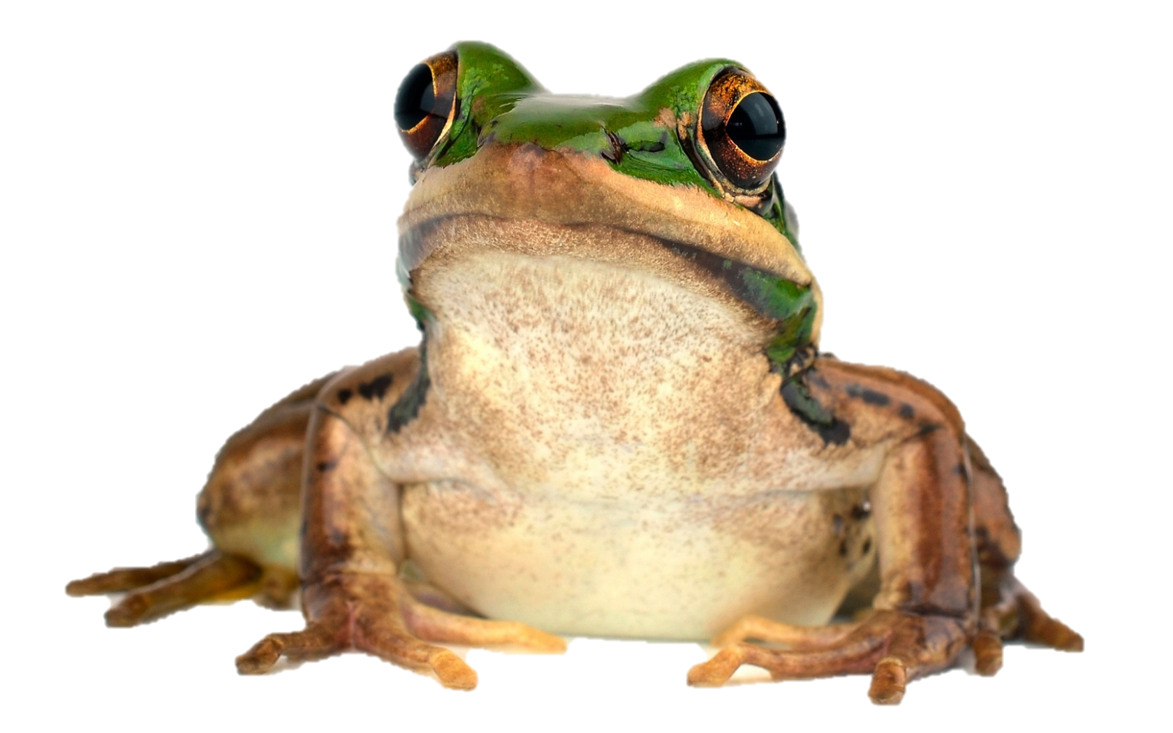

Slide 4
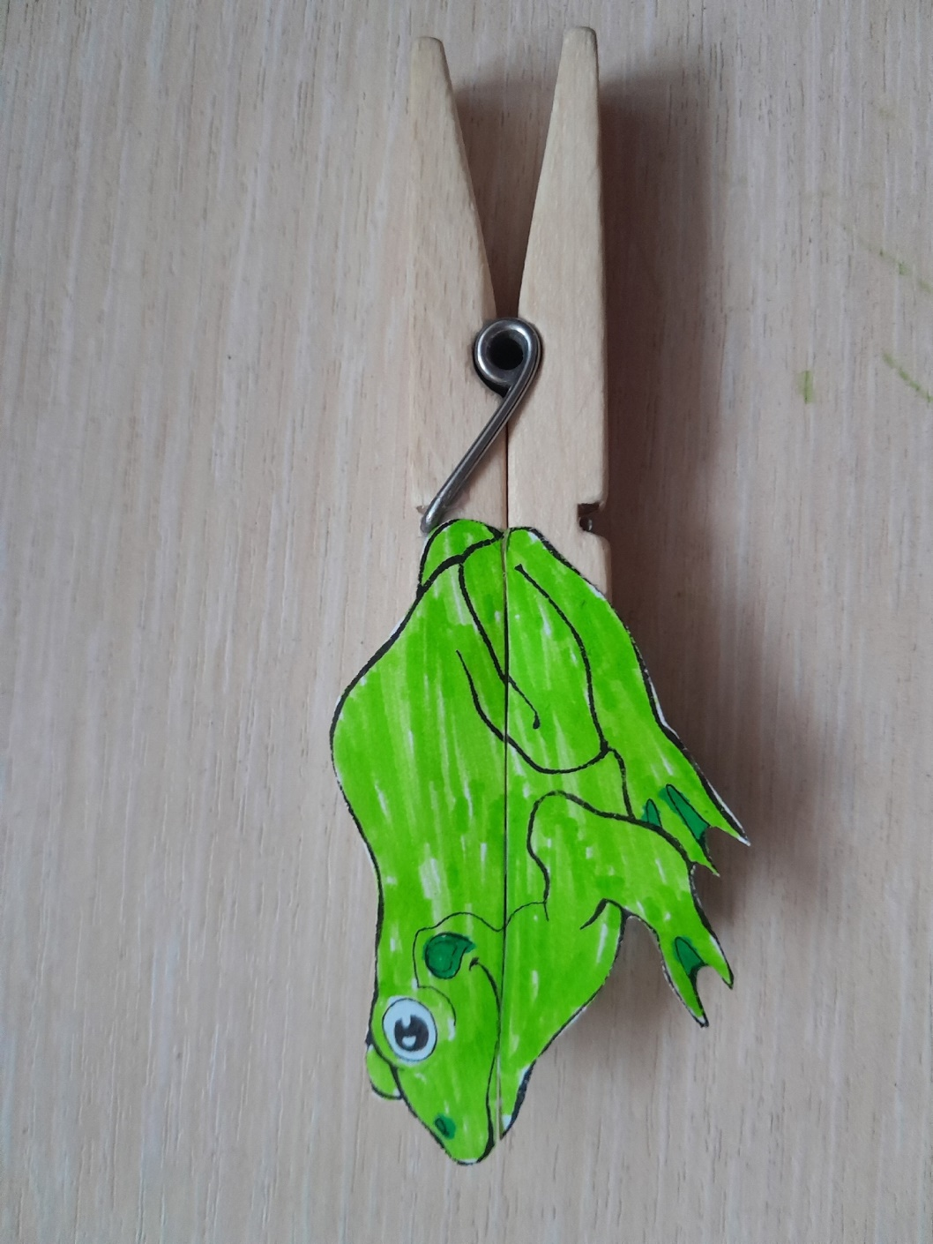
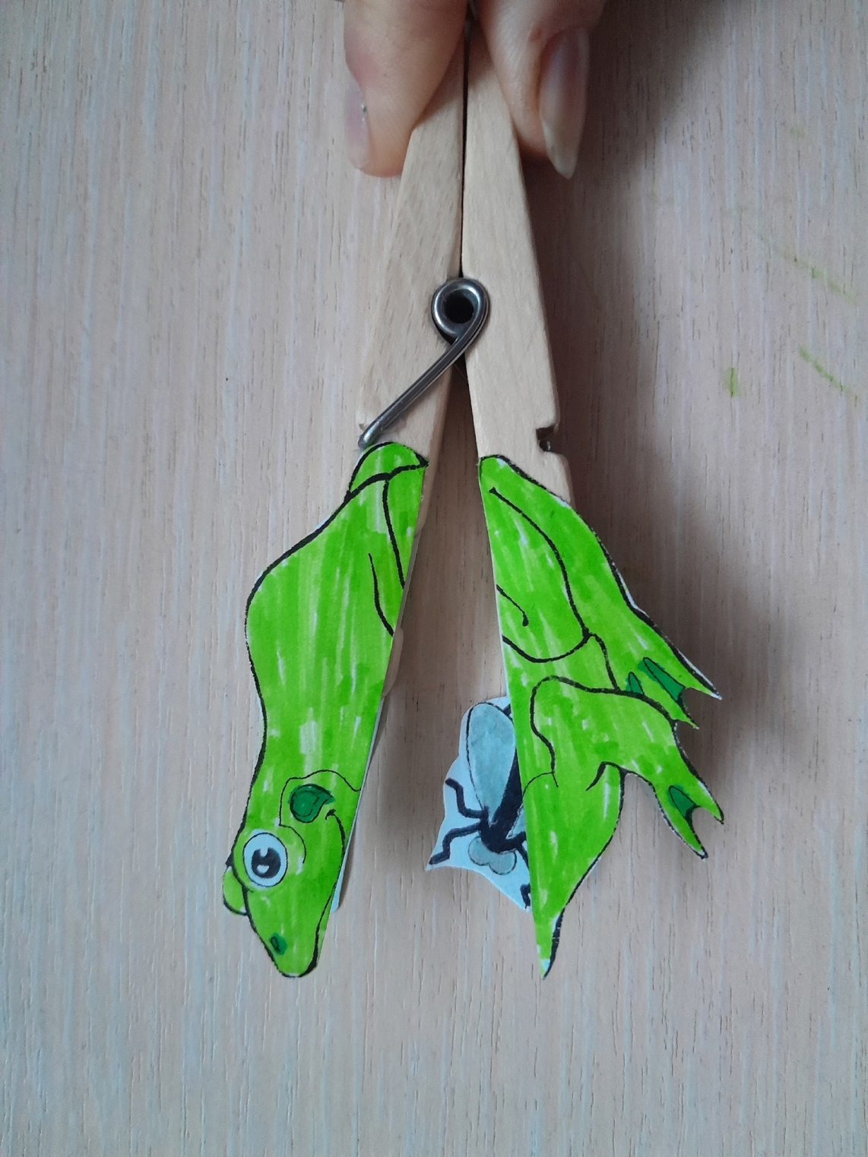

Slide 5
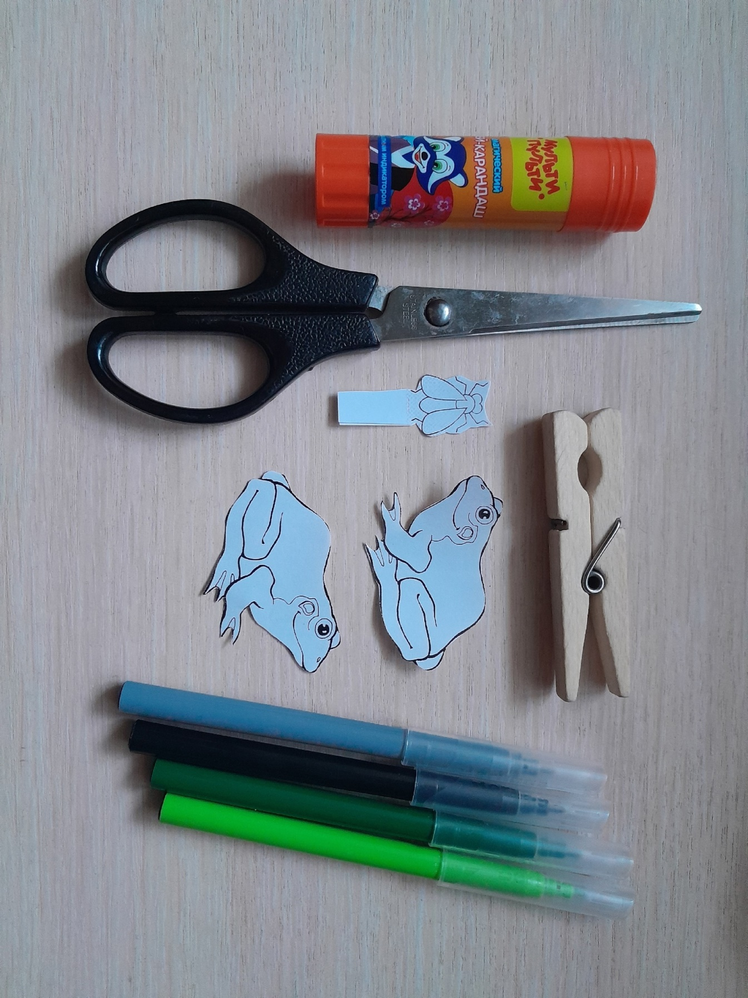

Slide 6
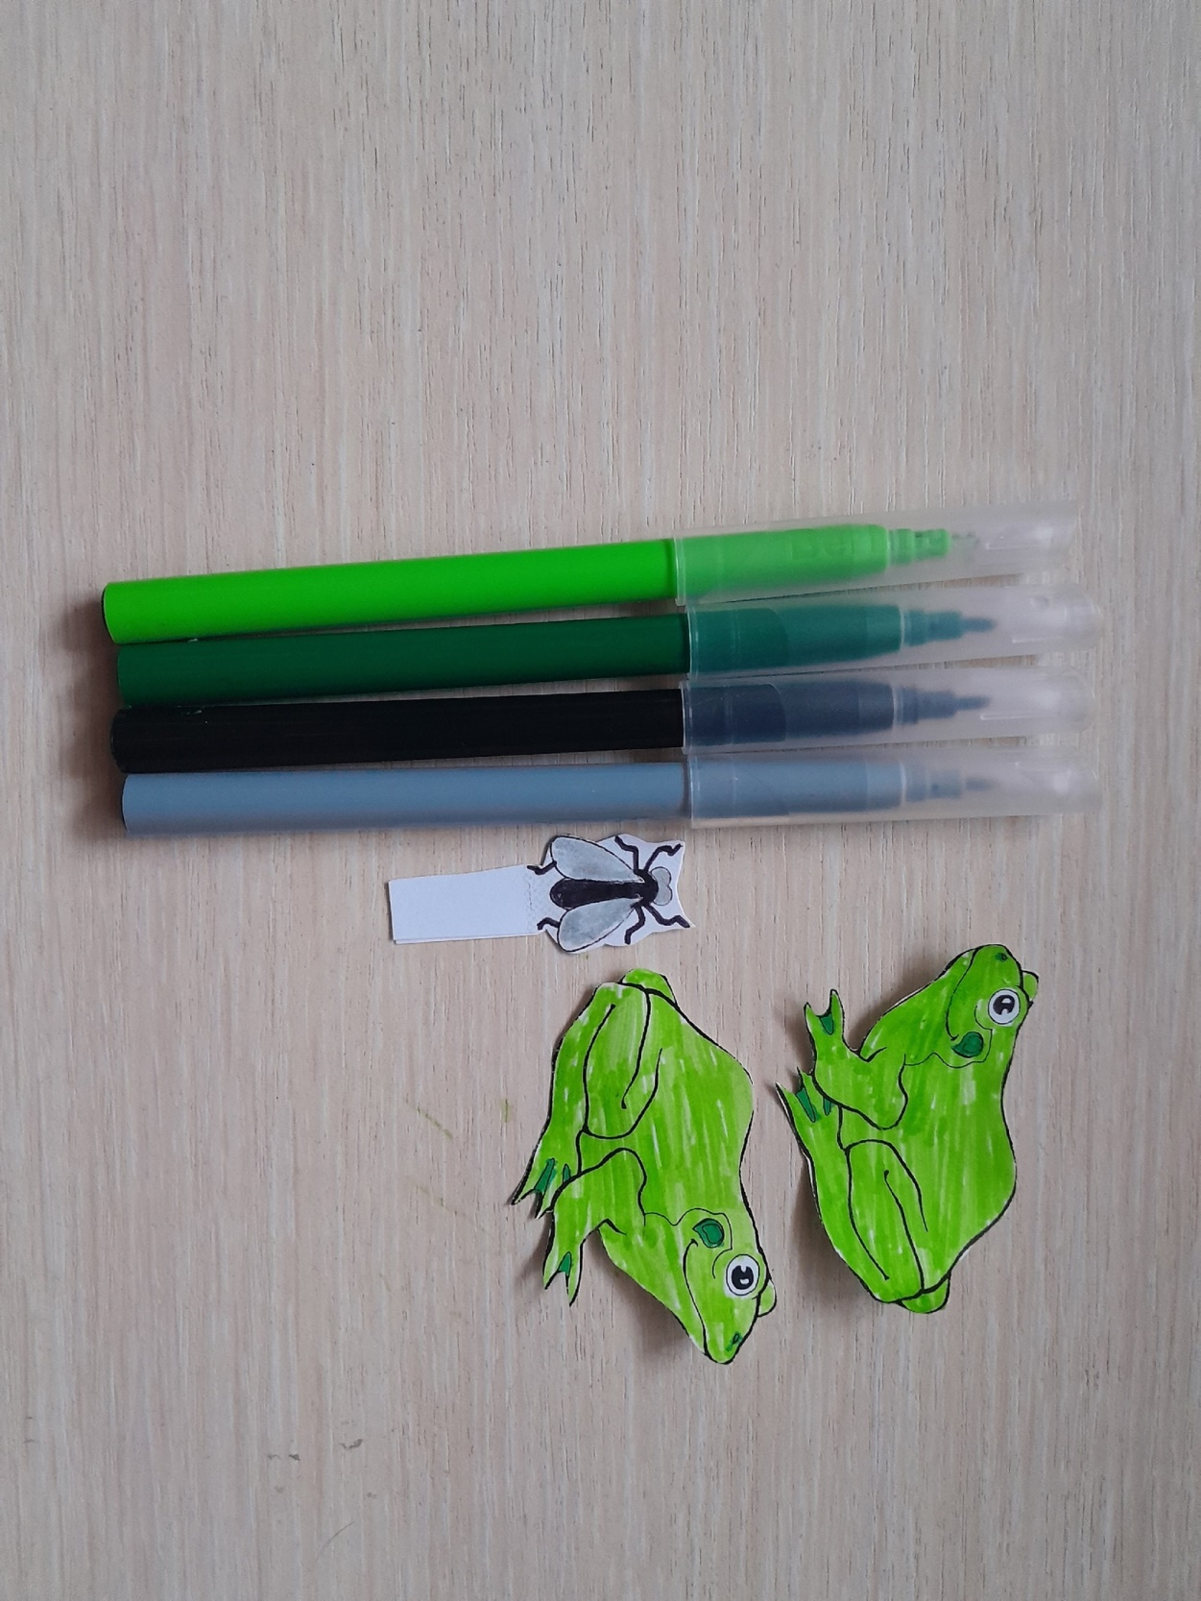
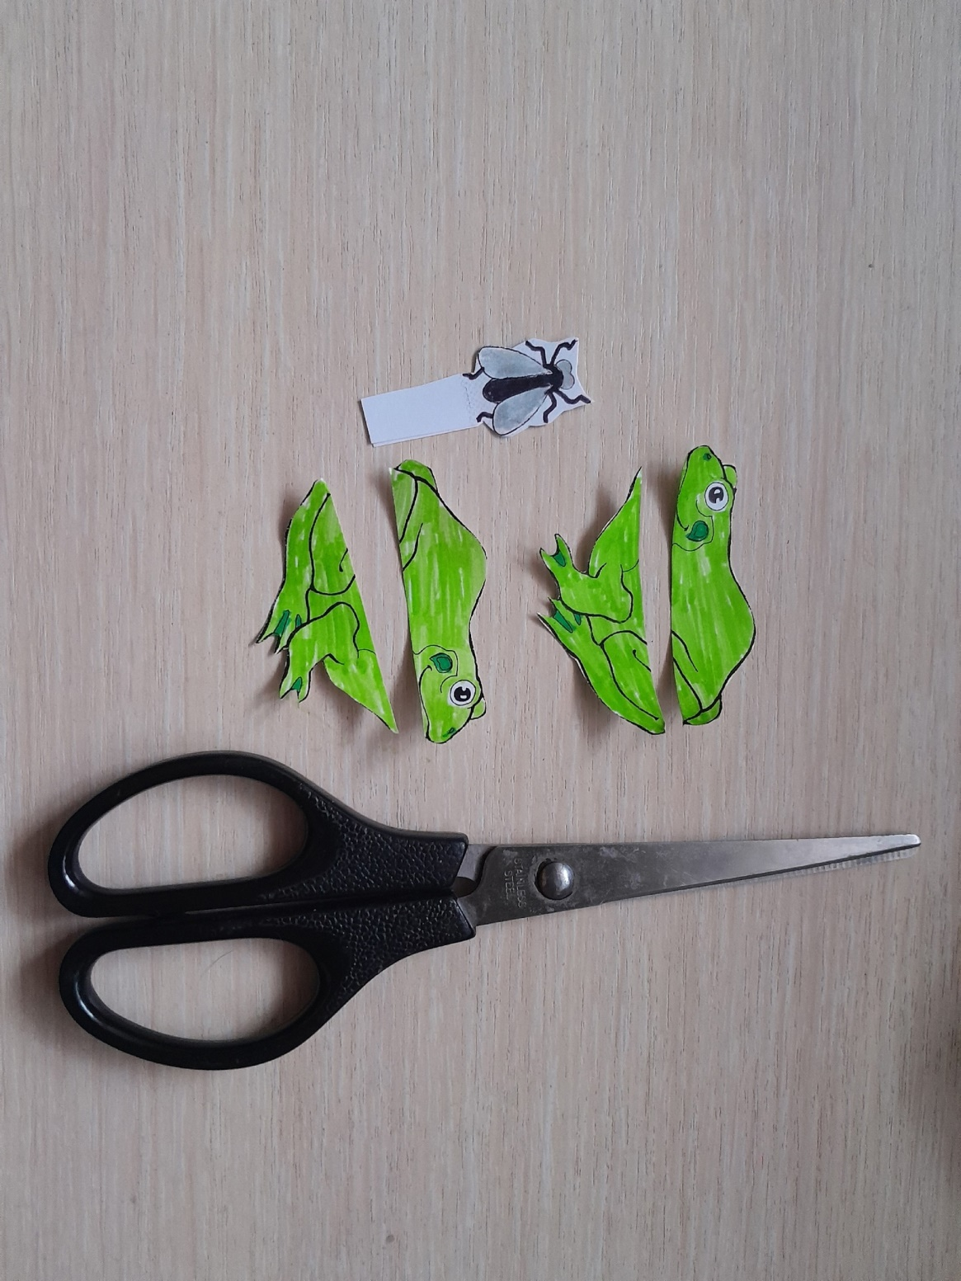

Slide 7
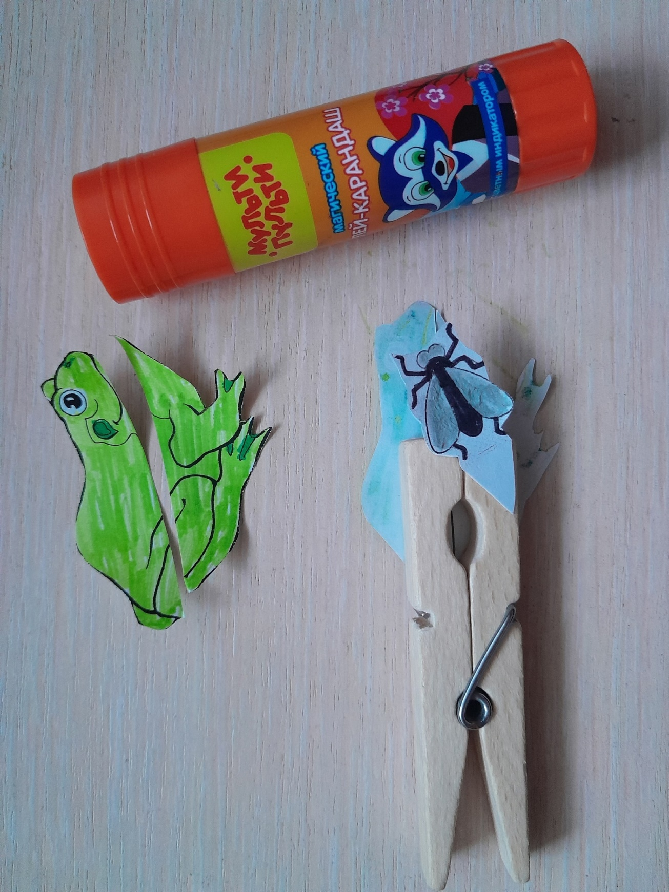

Slide 9
Для работы понадобится

Slide 10
1. Нарисуем рыбку на картоне.

Slide 11
2. Разукрасим рыбку.

Slide 12
3. Ножницами аккуратно вырежьте две части рыбки.

Slide 13
4. На прищепку на каждую частичку приклеиваем по половинке рыбки, да так, чтоб, когда прищепка будет закрыта, рыба смотрелась цельной.

Slide 14
5. Игрушка из прищепок своими руками готова.

Slide 15
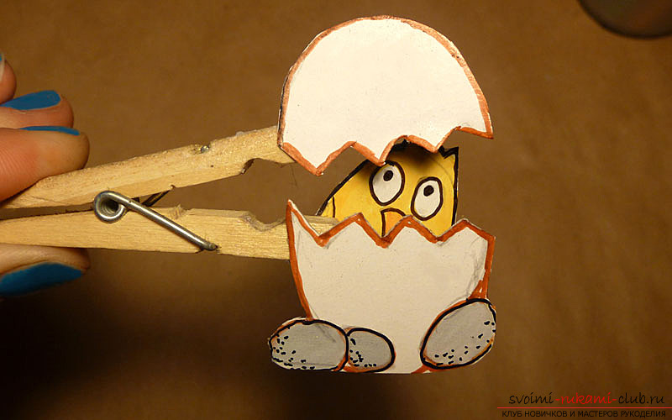
По данному принципу, вы можете сделать игрушку на ваш вкус.

Slide 16
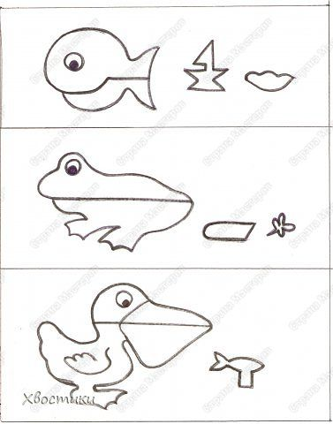
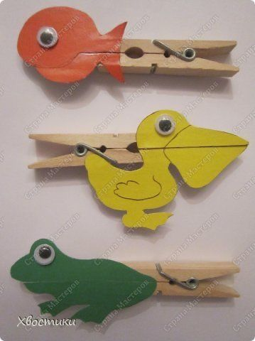

Slide 17
